Slide 1
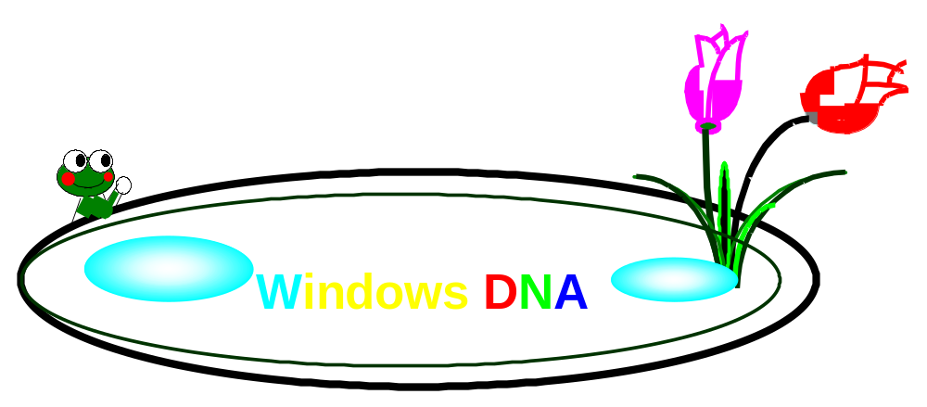
以物件技術開發
Windows DNA 應用程式
世華銀行
外匯資訊系統
實例研討
高煥堂
主講

Slide 2
以物件技術開發
Windows DNA 應用程式
內容
1. 介紹 Windows DNA
兩段式軟體開發
一. 企業分析
二 . 系統分析
2. 認識 OOAD 和 UML
也說明
Windows DNA 與OOAD
的攜手合作
3. 認識 OOP
OOAD: 物件導向分析&設計
(Object-Oriented Analysis
& Design)
將OOAD 得到的
元件落實為
ActiveX
4. 世華銀行之應用實例

Slide 3
1. 一條鳥語花香之路
Windows DNA 與 OOAD
攜手合作
DNA: 生命的種子
Windows: 滋養的大地
OOAD: 栽培的技術

Slide 4

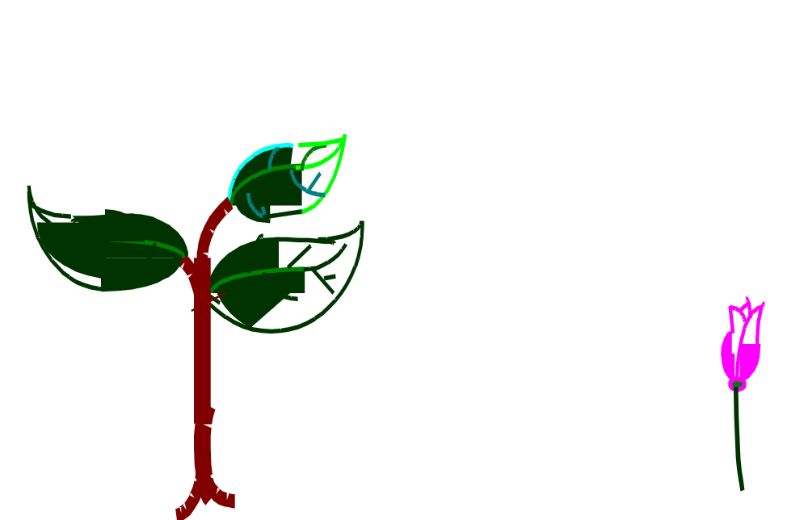
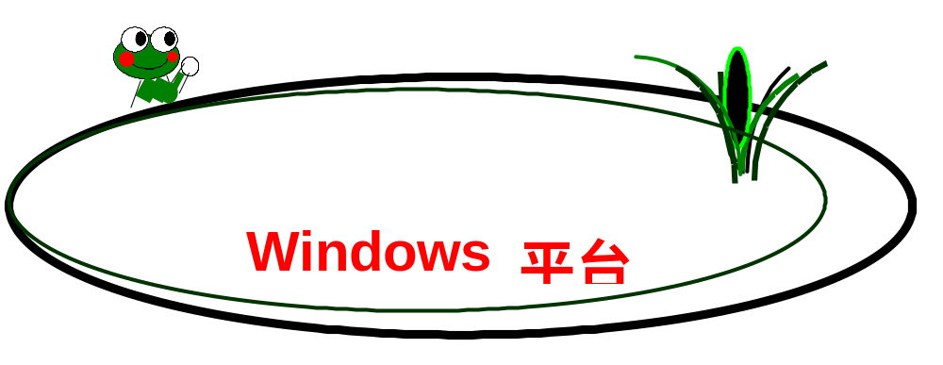
DNA + OOAD
= 力與美的組合
DNA 賦予天生麗質
後天皆靠 OOAD 了
DNA

Slide 5
Windows DNA 架構
以COM 物件模式為基礎
提供一致架構和完整的服務
(DNA) (Windows 平台 )
企業數位神經系統
(Digital Nervous System)的基礎
三層式的邏輯結構

Slide 6
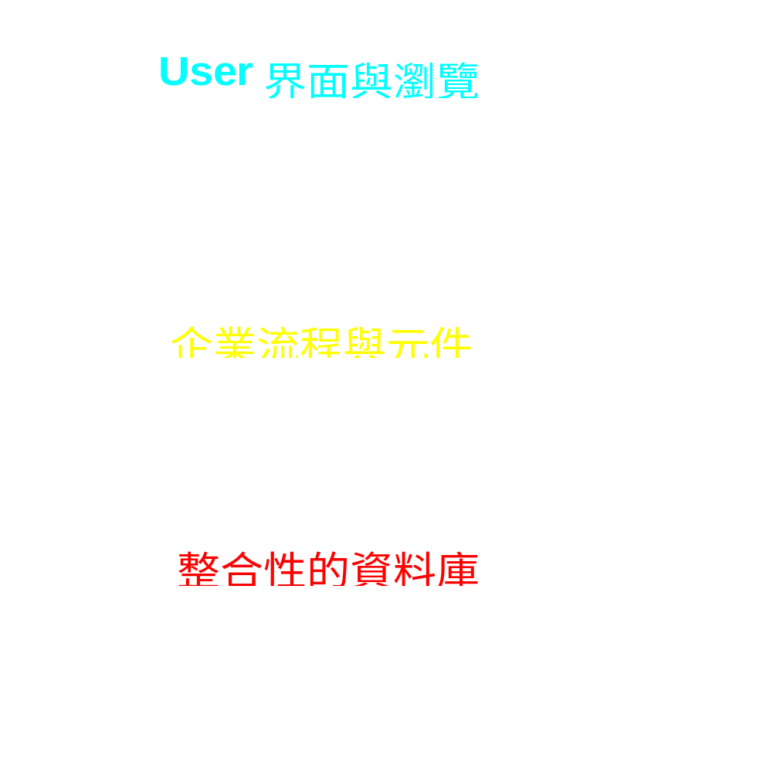
Windows DNA 架構

Slide 7
發揮 Internet 的潛力
Client 端
User界面
中間層
企業元件
後端
資料庫
帳戶
Internet
客戶

Slide 8
OOAD 的角色
物件導向
OOAD模式
(使用UML)
GUI
企業流程問題
如何開發與建造企業資訊系統?
企業
元件
ER圖

Slide 9
出口託收流程
出口押匯流程
顧客
G
U
I
G
U
I
企業
元件
企業
元件
E
R
If Yes , 使用 OOAD
分析企業流程 !
設計資訊系統 !
企業流程需要改善
?
以
世華銀行
外匯業務流程
為例
中間層AP Server
Client 端
後端
帳戶
Internet
客戶

Slide 10
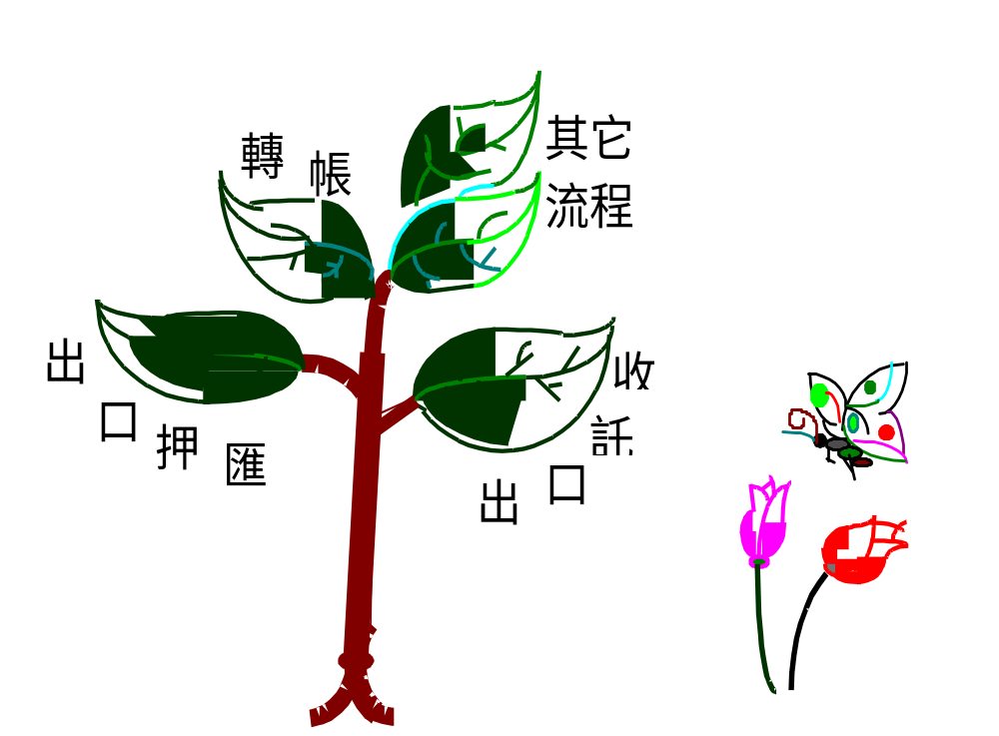
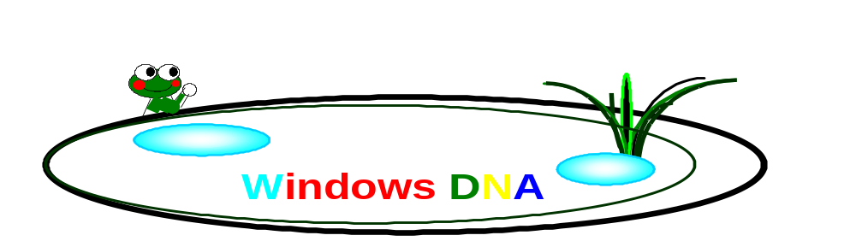
世華銀行外匯資訊系統
Component-Based 軟體
就是依DNA基因將元件
組裝成有生命的系統 !

Slide 11
2. 認識
OOAD 和 UML
OOAD & UML 適用於
----資訊 系統分析
----企業 流程分析
----社會 組織分析
----自然界 系統分析

Slide 12
曹操
Environment
話說
三國演義
(Domain)
西蜀
孫權
OOAD 適用於社會組織分析

Slide 13
曹操
曹操進兵
引發西蜀
的流程
赤壁之戰
Environment
其它流程
劉備
(Domain)
西蜀
誰來執行
流程呢?
關羽
孔明
張飛
孫權

Slide 14
OOAD 最關心流程與元件
1. 描述流程(劇情) ---- 分析
2. 安排主/配角(元件)演出 ---- 設計
劉備
赤壁之戰
其它流程
關羽
孔明
張飛

Slide 15
OOAD 最主要的工具
UML
(Unified Modeling Language)
OMG 認可的世界標準 1997

Slide 16
為什麼需要 UML 呢?
貝多芬作曲時使用五線譜
您設計軟體時使用UML

Slide 17
為什麼需要 UML 呢?
五線譜有多種音符
UML也有多種符號
Sequence 圖
Use Case 圖
劉備
孔明
關羽
赤壁之戰
空城計退敵
曹操
其它流程

Slide 18
Use Case 敘述
赤壁之戰
曹操
孫權
準備打開西蜀黑箱
西蜀
曹操舉兵南下, 西蜀就擬定策略,展開佈署,並連絡孫權,鼎力對抗曹操大軍.
把西蜀看成黑箱 !!

Slide 19
Scenario 敘述
赤壁之戰
曹操
孫權
劉備
關羽
孔明
張飛
把西蜀黑箱打開 !!

Slide 20
Scenario 敘述
赤壁之戰
曹操
孫權
張飛
劉備
孔明
關羽
曹操舉兵南下, 劉備請孔明擬定策略. 派遣關羽和張飛防守荊州,同時請孔明連絡孫權,共同對抗曹操. 孔明聯合孫權,借東風,火燒曹軍於赤壁.

Slide 21
Scenario 敘述
使用UML
表示之

Slide 22
Scenario 敘述
劉備
孔明
關羽
張飛
曹操
孫權
求戰
請擬策略
請防守
荊州前線
請防守荊州
請聯絡孫權
請孫權領兵相助
借東風火攻
火攻曹軍

Slide 23
劉備的責任?
劉備
我必需
迎戰曹操!!
求戰
請擬策略
請防守荊州
請聯絡孫權

Slide 24
使用UML表示 ----- 類別圖
劉備
求戰
劉備
迎戰曹操
迎戰曹操
迎戰曹操
迎戰曹操
迎戰曹操
迎戰曹操

Slide 25
使用UML表示
孔明
孔明
請擬策略
擬定策略
聯合孫權
借東風火攻
請聯絡孫權
請孫權領兵相助
借東風火攻
火攻曹軍

Slide 26
使用UML表示
關羽
關羽
張飛
防守荊州
請防守
荊州
請防守
荊州前線
張飛
防守荊州前線

Slide 27
現在
準備進入OOP 階段
您已熟悉
Use Case
Sequence圖
Class 圖
UML的Class圖
劉備
關羽
迎戰曹操
防守荊州
孔明
張飛
擬定策略
聯合孫權
防守荊州前線
借東風火攻

Slide 28
3. 認識
OOP
OOP 階段的任務:
---- 銜接 OOAD 的工作
---- 從 UML 到 Visual Basic
---- 從 Visual Basic 到 COM 元件

Slide 29
使用Visual Basic
劉備
迎戰曹操
寫VB
程式
‘Class 劉備
Sub 迎戰曹操()
……
End Sub

Slide 30
使用Visual Basic
‘Class 孔明
Function 擬定策略()
……
End Function
Sub 聯合孫權()
……
End Sub
Sub 借東風火攻()
……
End Sub
寫VB
程式
孔明
擬定策略
聯合孫權
借東風火攻

Slide 31
使用Visual Basic
‘Class 劉備
Sub 迎戰曹操()
……
End Sub
準備填寫 Sub
內容
‘Class 孔明
Function 擬定策略()
……
End Function
Sub 聯合孫權()
……
End Sub
Sub 借東風火攻()
……
End Sub
依樣畫葫蘆
‘Class 關羽
Sub 防守荊州()
……
End Sub
‘Class 張飛
Sub 防守前線()
……
End Sub

Slide 32
寫VB程式內容
‘Class 劉備
Dim k As New 孔明
Dim g as New 關羽Sub 迎戰曹操()
k.擬定策略
g.防守荊州
k.聯合孫權
End Sub
劉備
求戰
請擬定策略
寫VB
程式
請防守荊州
請聯絡孫權

Slide 33
寫VB程式內容
孔明
‘Class 孔明
Dim s As 孫權
Function 擬定策略()
……
End Function
Sub 聯合孫權()
s.請領兵相助
s.借東風火攻
End Sub
Sub 借東風火攻()
……
End Sub
請擬定策略
寫VB
程式
請聯絡孫權
請孫權領兵相助
借東風火攻
借東風火攻

Slide 34
寫VB程式碼
‘Class 孔明
Dim s As 孫權
Function 擬定策略()
……
End Function
Sub 聯合孫權()
s.請領兵相助
s.借東風火攻
End Sub
Sub 借東風火攻()
……
End Sub
‘Class 劉備
Dim k As New 孔明
Dim g as New 關羽Sub 迎戰曹操()
k.擬定策略
g.防守荊州
k.聯合孫權
End Sub

Slide 35

寫VB程式碼
把VB類別編譯為COM元件

Slide 36
落實到 Windows DNA 環境
‘Class 張飛
Sub 防守前線()
……
End Sub
‘Class 關羽
Sub 防守荊州()
……
End Sub
‘Class 孔明
……
Sub 聯合孫權()
s.請領兵相助
s.借東風火攻
End Sub
‘Class 劉備
……
Sub 迎戰曹操()
k.擬定策略
g.防守荊州
k.聯合孫權
End Sub
劉備
Internet
孔明
關

Slide 37

企業元件
經 Internet
為世界各地
的顧客服務
OOAD + Windows DNA
處處鳥語花香
美不勝收

Slide 38
4. OOAD實務經驗
兩段式軟體開發程序
第一階段 : 以OOAD
分析世華銀行的企業流程
第二階段 : 以OOAD
分析資訊系統的系統流程

Slide 39
使用 OOAD
和 OOP
資訊系統
企業
使用
OOAD

Slide 40
以OOP
寫元件
以OOAD分
析系統流程
從企業流程
導出系統流程
資訊系統
以OOAD分析
企業流程
企業
找出
企業流程

Slide 41
做這兩個任務
以OOAD分析
企業流程
找出
企業流程
企業

Slide 42
Environment
世華總管理處
客戶
(Domain)
世華銀行
外匯業務
國外
銀行
中央
銀行

Slide 43
轉帳
出口押匯
由客戶的Goal 找出
流程
Environment
出口託收
客戶
(Domain)
世華銀行
外匯業務

Slide 44
Use Case 敘述
世華總
管理處
出口託收
國外銀行
現在 :
把焦點轉移到世華內部
客戶
中央銀行
此刻焦點:
世華跟外界的合作
客戶辦理出口託收, 世華委託 國外銀行收款, 待收到款,世華請客戶決定匯率, 解款給客戶, 也呈報總管理處和央行.

Slide 45
Scenario 敘述
世華總
管理處
出口託收
國外銀行
客戶
中央銀行
看單
人員
櫃台
人員
結帳
人員
焦點: 世華內部

Slide 46
Scenario 敘述
出口託收
使用UML
表示之
櫃台
人員
結帳
人員
看單
人員
客戶辦理出口託收, 世華的櫃台人員請看單人員審閱,並請國外銀行寄件, 看單人員要求結帳人員呈報總管理處.
國外銀行收款後, 會通知看單人員, 看單人員請客戶議價匯率, 然後解款給客戶, 並請結帳人員呈報央行.

Slide 47
Scenario 敘述
櫃台人員
看單人員
結帳人員
客戶
國外銀行
管理處
央行
請收件
請審單
請寄件收款
請結帳呈報
呈報
通知已收款
請議價匯率
解款
解款入帳
請結帳呈報
呈報

Slide 48
做這個任務
從企業流程
導出系統流程
資訊系統
You
Are Here
以OOAD分析
企業流程
找出
企業流程
企業

Slide 49
說明
1. 第一階段的焦點是: 企業
企業內的元件包含有:
櫃台人員
結帳人員
看單人員
等……
2. 這些人員常會使用企業
的資訊系統
-------- 即是 IS 元件
資訊
系統
3. 把焦點轉移到: IS
櫃台人員, 結帳人員, 看單人員
等是 IS 的 User.
OOAD
櫃台
人員
從企業流程
導出系統流程
看單
人員
IS
IS
IS
IS
IS
IS
OOAD
結帳
人員
企業

Slide 50
出口託收作業:
收件
-> 審單
->解款
->呈報
看單
人員
客戶
國外銀行
IS
從 出口託收
導出 系統流程
IS
IS
櫃台
人員
結帳
人員
管理處

Slide 51
出口託收作業:
收件
-> 審單
->解款
使用UML
表示之
->呈報
看單
人員
審單
解款
IS
櫃台
人員
收件
結帳
人員
呈報

Slide 52
出口託收導出的系統流程
櫃台
人員
國外
銀行
收件
看單
人員
審單
解款
結帳
人員
呈報
世華總
管理處
UML 的 Use Case 圖

Slide 53
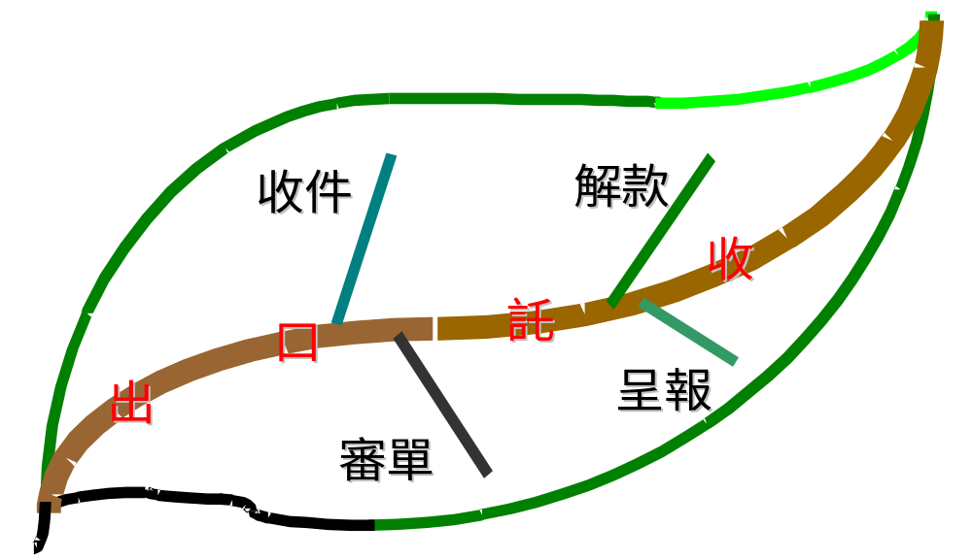
出口託收 與 其系統流程
它們是唇齒相依
的有機生命體

Slide 54
以OOAD分
析系統流程
做這個任務
從企業流程
導出系統流程
資訊系統
You
Are Here
以OOAD分析
企業流程
找出
企業流程
企業

Slide 55
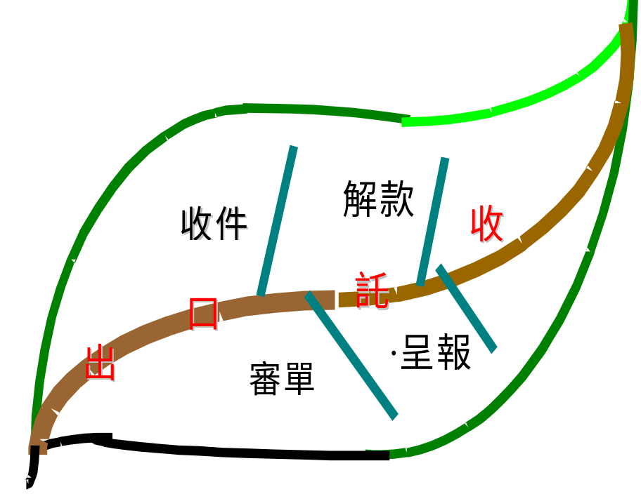
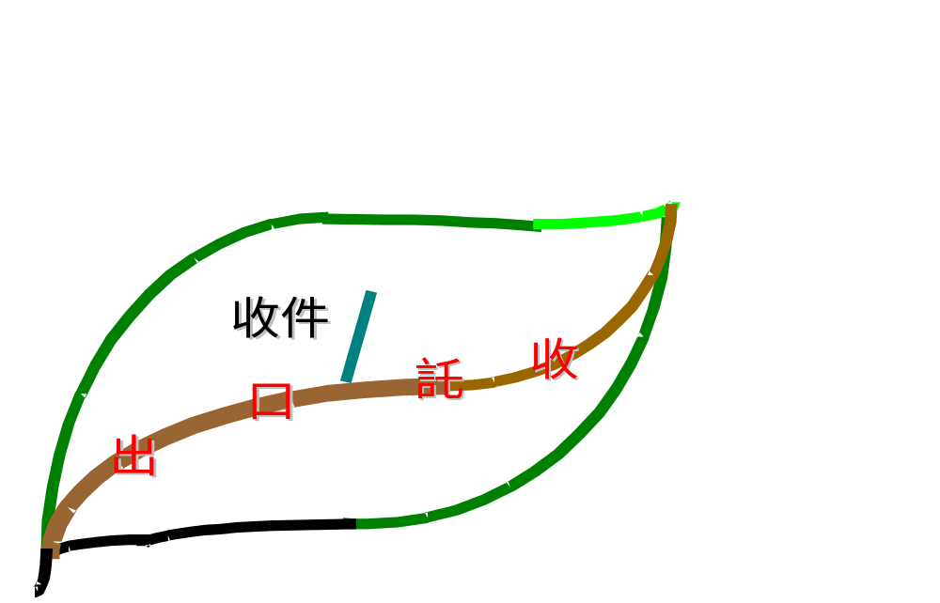
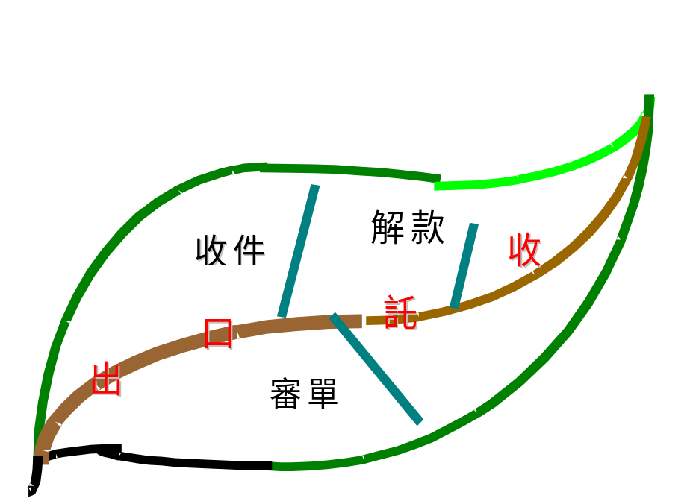
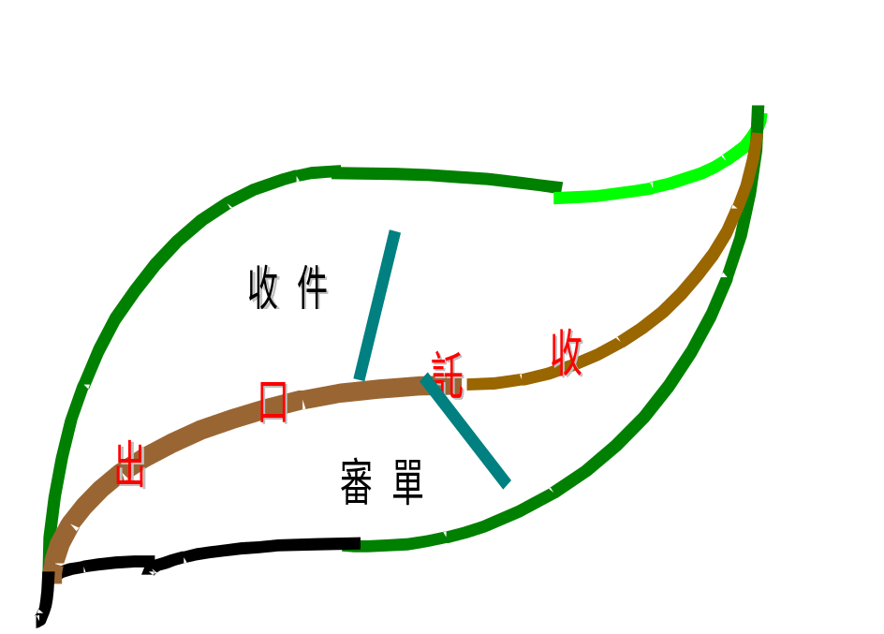
收件
依序分析各個流程
審單
解款
呈報

Slide 56
分析這個流程
收件
審單
解款
呈報

Slide 57
Use Case 敘述
收件
櫃台人員
準備打開系統黑箱
IS系統
櫃台人員將託收文件輸入系統, 系統檢查是否為往來客戶, 並檢查國外銀行的資料, 然後系統替文件編號, 並輸出之.
把系統看成黑箱 !!

Slide 58
Scenario 敘述
收件
櫃台人員
託收
交易
存同銀行
世華分行
把系統黑箱打開 !!

Slide 59
Scenario 敘述
收件
使用UML
表示之
世華
分行
託收
交易
存同
銀行
櫃台人員將託收文件輸入給系統裡的託收交易元件,託收交易請世華分行元件檢查否為往來客戶, 並請存同銀行元件檢查其資料, 然後託收交易替文件編號, 並輸出給櫃台人員.

Slide 60
Scenario 敘述
託收交易
世華分行
存同銀行
櫃台人員
請收件編號
請檢查客戶
請檢查銀行資料
取編號
文件編號

Slide 61
使用UML表示
託收交易
託收交易
請收件編號
請檢查客戶
收件編號
編號
請檢查銀行資料
編號
文件編號

Slide 62
UML的Class圖
託收交易
存同銀行
收件編號
編號
檢查託收銀行資料的正確性
世華分行
檢查是否為往來客戶

Slide 63
使用Visuial Basic
託收交易
收件編號
寫VB
程式
編號
‘Class 收件交易
Function 收件編號()
……
End Function
Function 編號()
……
End Function

Slide 64
準備填寫 Sub
內容
使用Visuial Basic
‘Class 世華分行
Function 迎檢查是否
為往來客戶()
……
End Function
‘Class 託收交易
Function 擬收件編號()
……
End Function
Function 編號()
……
End Function
‘Class 存同銀行
Function 檢查託收
銀行資料()
……
End Function

Slide 65
寫VB程式內容
託收交易
‘Class 託收交易
Dim x As New 世華分行
Dim y As New 存同銀行
Function 收件編號()
x.檢查是否往來客戶(CustInfo)
y.檢查存同銀行資料(BankInfo)
收件編號() = Self.編號
……
End Function
Function 編號()
……
End Function
請收件編號
請檢查客戶
寫VB
程式
請檢查銀行資料
編號
文件編號

Slide 66
寫VB程式碼
把VB類別編譯為COM元件

Slide 67
‘Class 託收交易
Dim x As New 世華分行
Dim y As New 存同銀行
Function 收件編號()
x.檢查是否往來客戶(CustInfo)
y.檢查存同銀行資料(BankInfo)
收件編號() = Self.編號
……
End Function
Function 編號()
……
End Function
‘Class 存同銀行
Function 檢查存同
銀行資料()
……
End Function
‘Class 世華分行
Function 檢查是否為
往來客戶()
……
End Function
託收
交易
Internet
世華
分行
存同

Slide 68
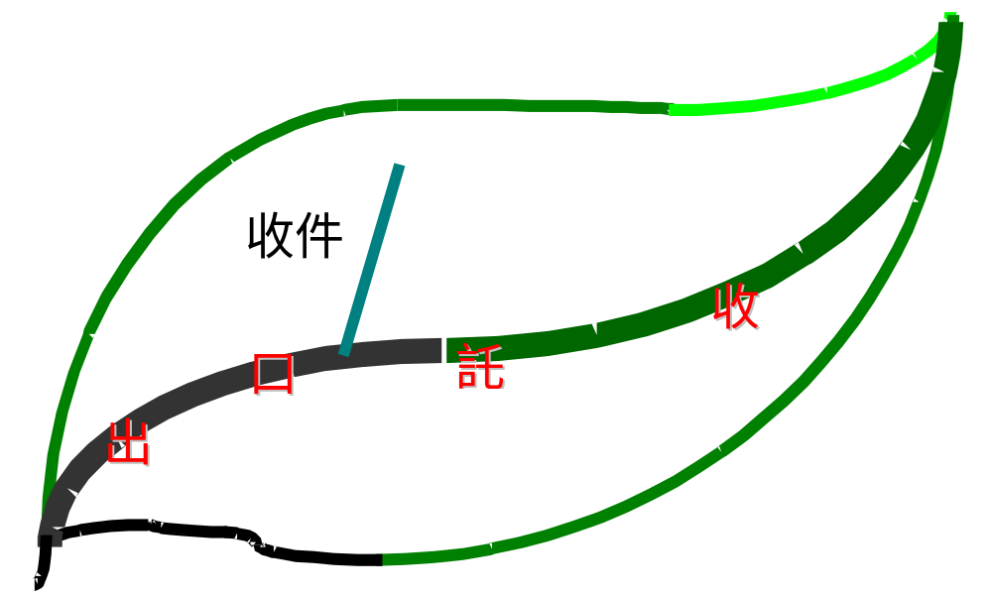
太棒了!
已經做好一條小葉脈了!

Slide 69
按部就班, 循序漸進
葉子很快就長大了!

Slide 70
5.
結 語
兩段式 OOAD
開發三層式 Windows DNA
應用程式

Slide 71
兩段式OOAD適合 Iterative & Icremental
資訊系統
企業

Slide 72
企業物件與軟體元件 直接對應
以OOP
寫元件
以OOAD分
析系統流程
從企業流程
導出系統流程
軟體元件
以OOAD分析
企業流程
企業物件
找出
企業流程

Slide 73
OOAD +
Windows DNA
真是處處
蝶與花香

Slide 74
以物件技術開發
Windows DNA 應用程式
謝謝您的蒞臨
祝您健康快樂

